Slide 1
Angular / React : S’initier
Présentation
benjamin.cmaparis@gmail.com
Notes:
Présentation de la session
Programme
Questions ?

Slide 2
Présentation de la session

Slide 3
Aspect pratique et formalités
Cours les lundis de 18h30 à 21h30
Pas de cours pendant les vacances scolaires
Ni pendant les jours fériés
Formalités d’inscription auprès de la directrice d’établissement

Slide 4
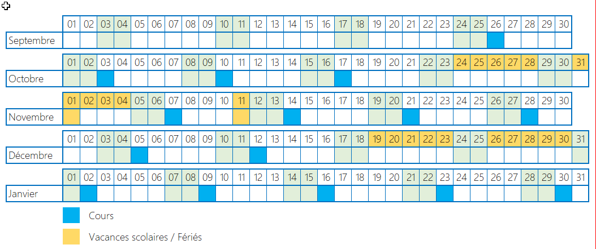
Aspect pratique et formalités
Calendrier

Slide 5
Aspect pratique et formalités
Volume du cours = 45h
Report de cours éventuel
Suivi à distance avec Microsoft Teams
Certificat d’assiduité en fin de cours (pas de certification)

Slide 6
Aspect pratique et formalités
Préparation de la salle
Démarrage vers 18h40
Pause vers 19h30 et 20h30
Fin vers 21h20 et rangement !

Slide 7
Aspect pratique et formalités
Diffusion des supports au fur et à mesure
Après chaque cours
Dossier partagé OneDrive
Formulaire : https://tinyurl.com/cmaparis

Slide 8
Programme

Slide 9



Modules
Introduction
Angular
React

Slide 10
Questions ?

